Slide 1
Мы - то, что мы едим
Работу выполнили учащиеся 9 класса
Руководитель: Сподинейко Л.В.

Slide 2
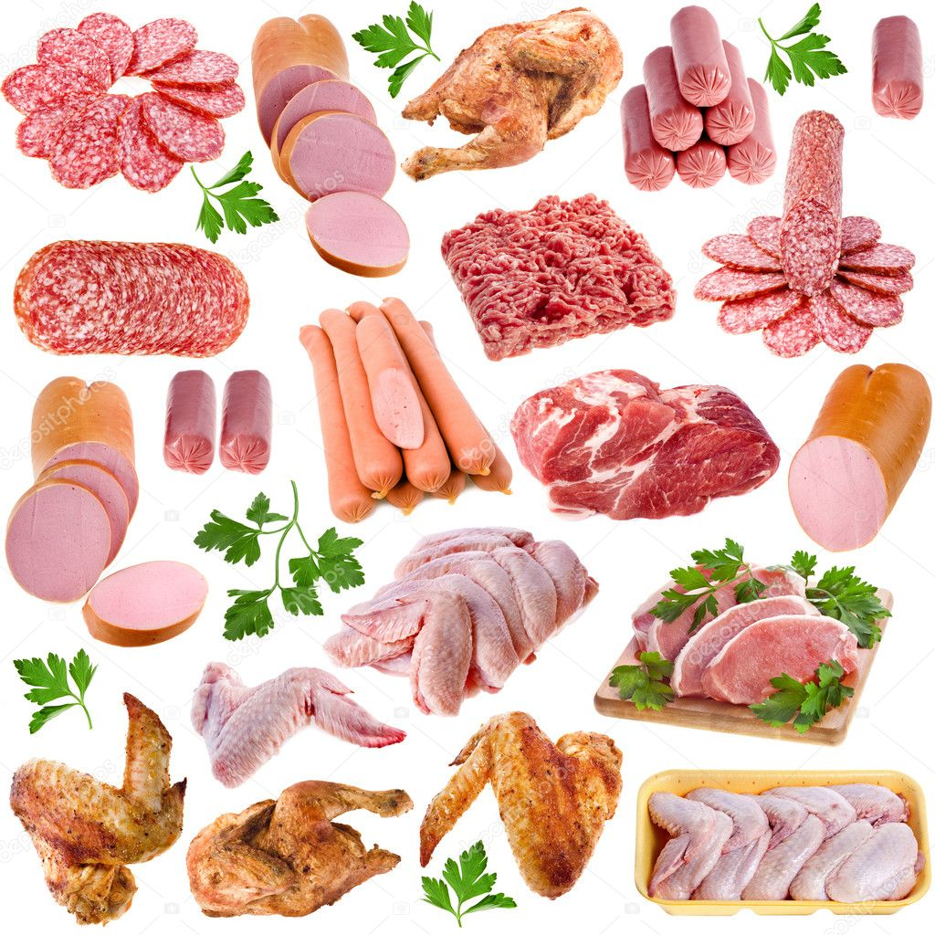
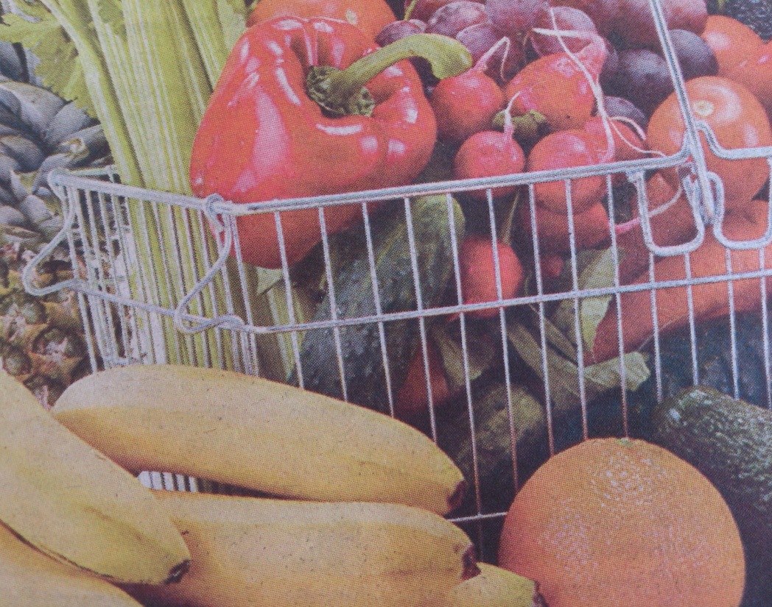
Мы - то, что мы едим
  Все продукты содержат белки, жиры, углеводы, витамины, микроэлементы. В разных продуктах количество этих веществ разное
  Чем разнообразнее продукты на вашем столе, тем вы здоровее. Японцы, чья средняя продолжительность жизни выше всех в мире, ставят на стол до 40 блюд, которые употребляют за обедом по 1 ложке каждое.

Slide 3
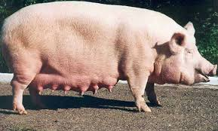
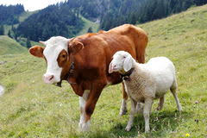
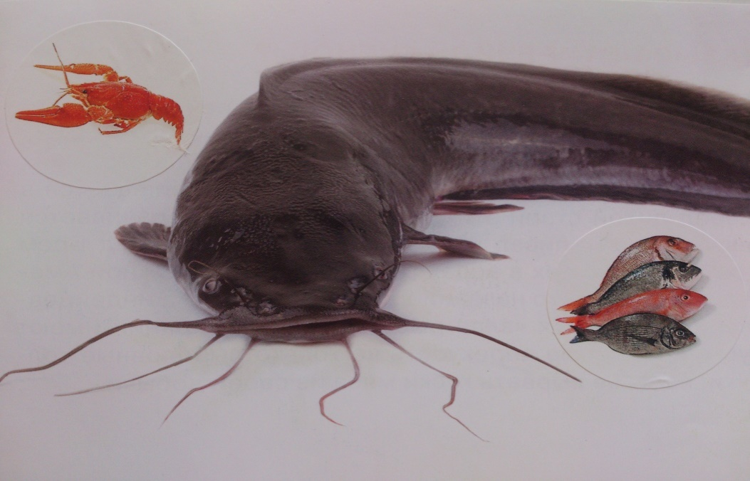
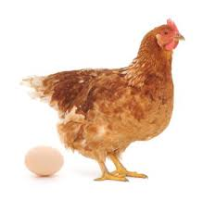
Источники животного белка

Slide 4
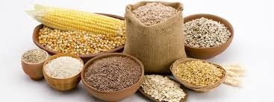
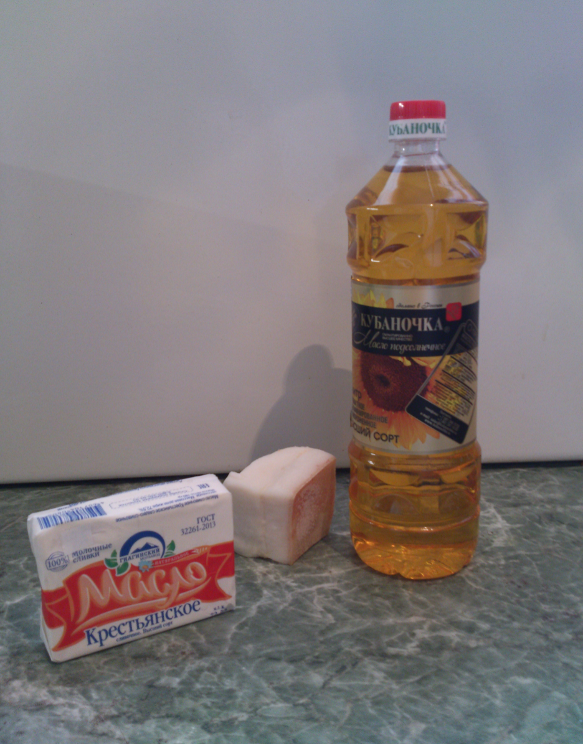
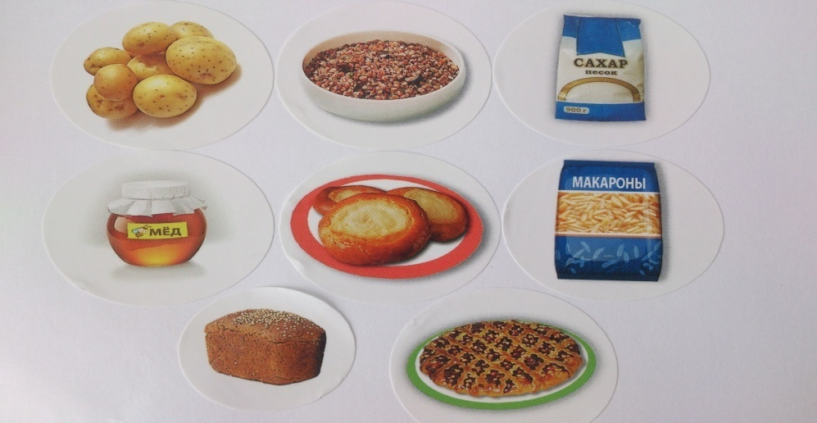
Углеводы. Жиры - липиды
Источниками жиров являются различные растительные масла
( подсолнечное, кукурузное, оливковое, соевое, арахисовое и т.д.).Животные жиры –это сливочное масло, сало. Источниками углеводов являются все крупы, сахар, мука, мёд и блюда, изготовленные из этих продуктов.
Питаться надо не только разнообразно, но и вовремя.

Slide 5
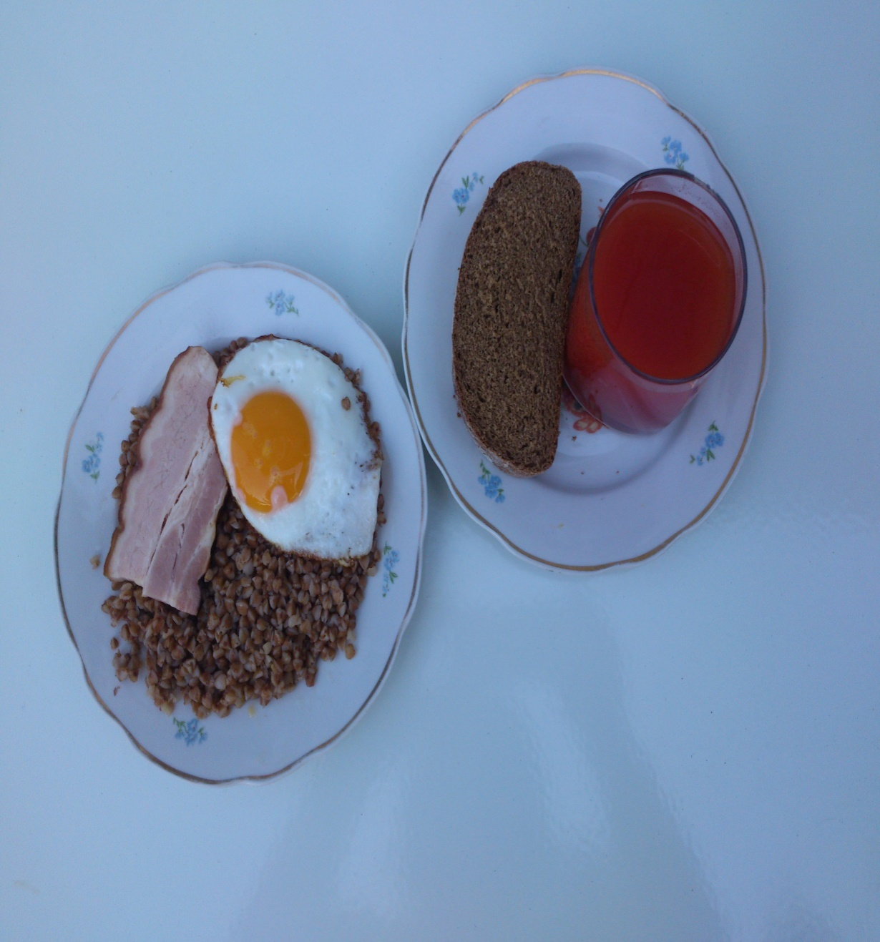
Завтрак 7.30-8.00 . Второй завтрак 11.00.
На завтрак обязательно должна быть белковая пища (яйца, мясо, рыба) а также различные каши, хлеб как источник долгих углеводов.

Slide 6
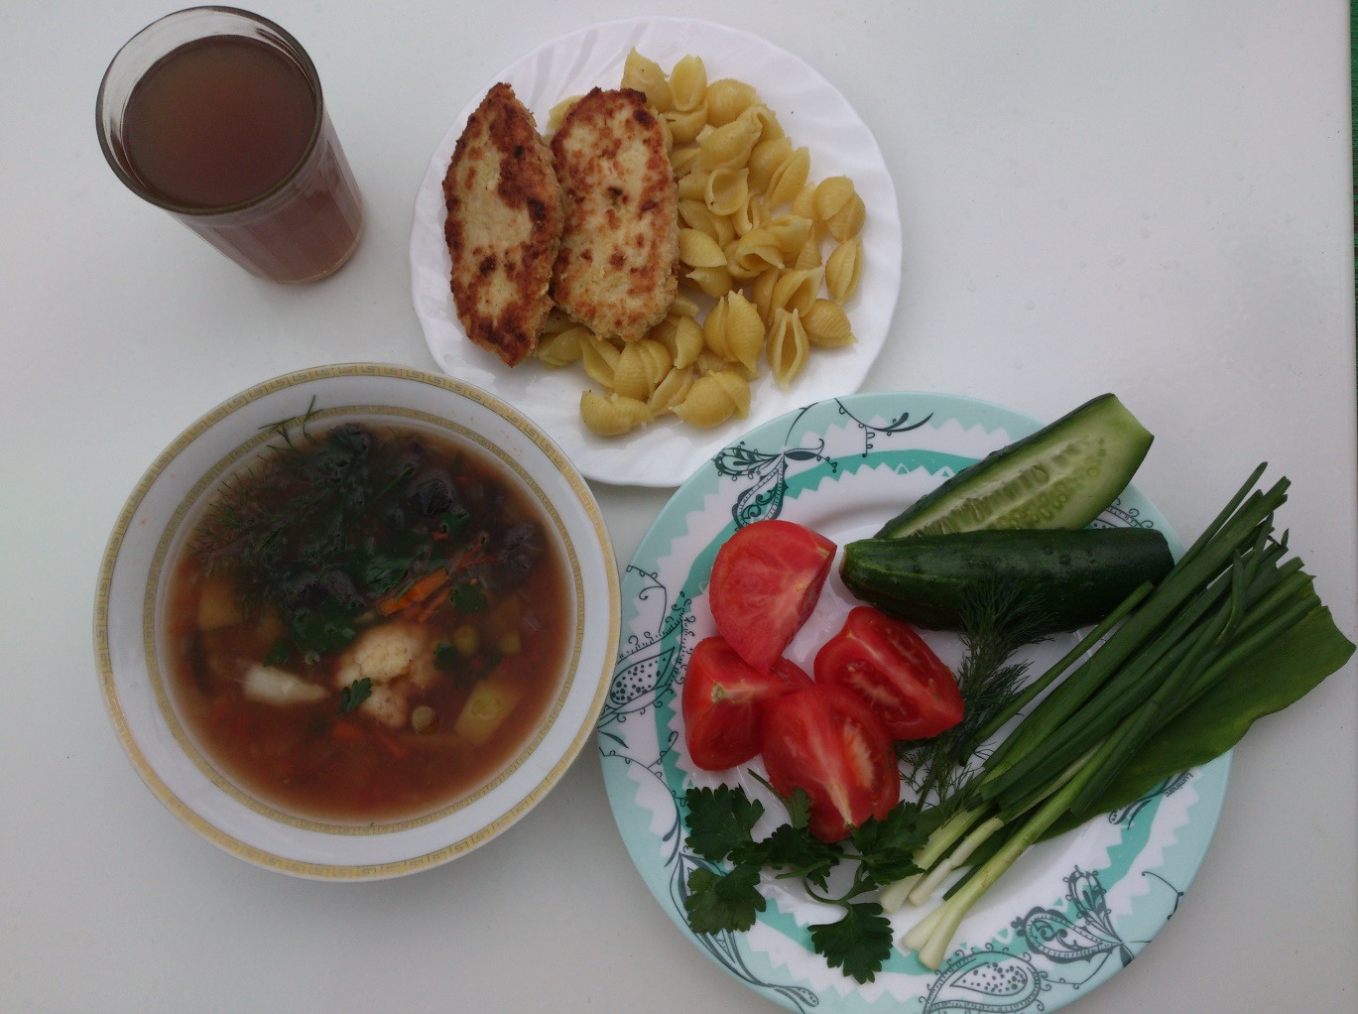
Обед 13.30-14.30
Обед желательно начинать с салата. Обязательно должно быть первое блюдо. Вместо кофе или чая лучше пить соки, морсы, отвар шиповника.

Slide 7
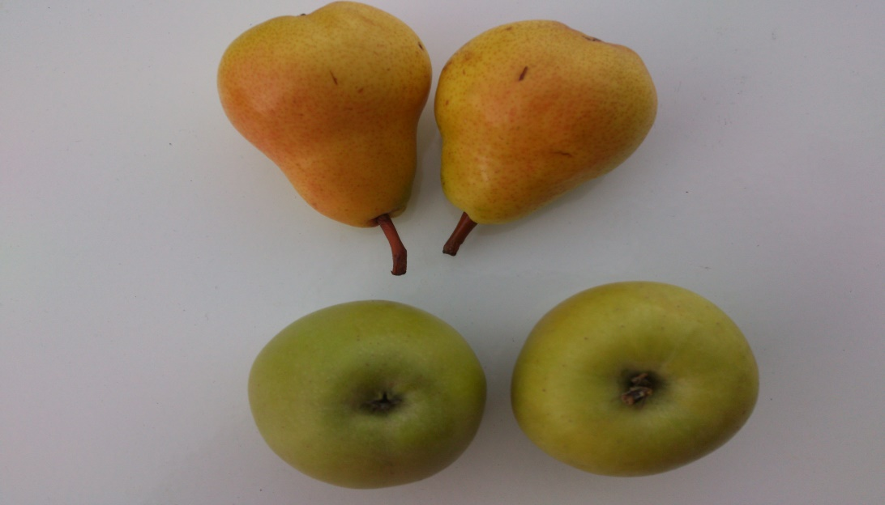
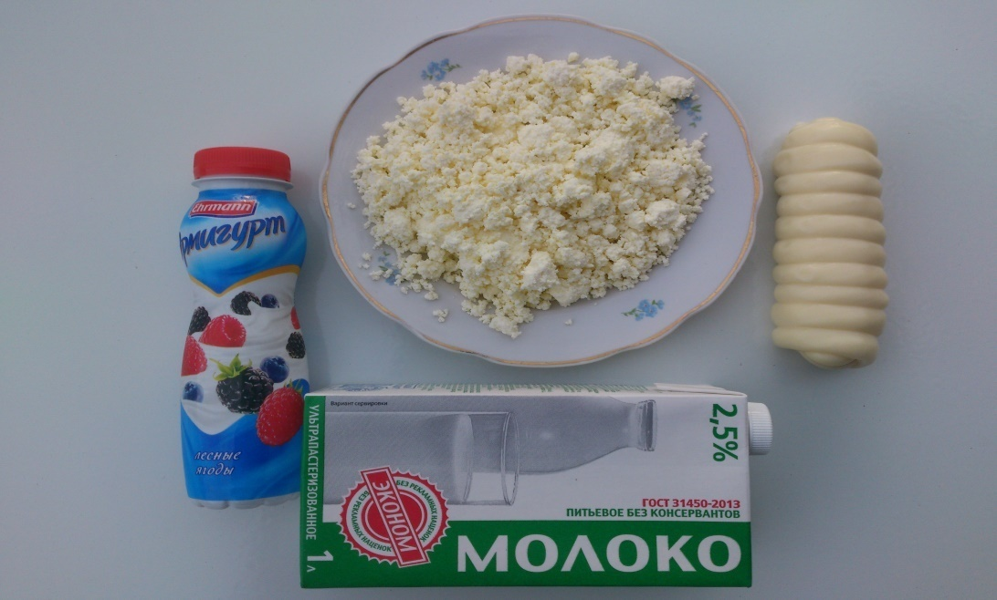
Полдник 16.30. Ужин 18.00- 19.00
В полдник хорошо употреблять фрукты.
А на ужин молочные продукты или рыбу с овощами

Slide 8
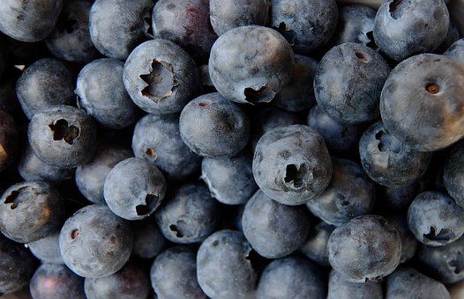
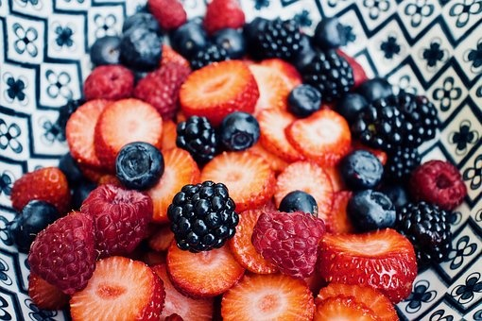
Но есть продукты «волшебные». И первый такой - это ягоды : черника, земляника
Наш президент В.В.Путин и его ближайшее окружение не пользуются очками. Всё потому что в их рационе постоянно присутствует черника. Черника делает глаза молодыми и здоровыми. Ягоду надо есть в сезон, можно замораживать, при этом черника не теряет своих свойств.
Знаменитый священник Кнейп говорил так: «В доме, где едят землянику и чернику, врачу делать нечего» Земляника имеет уникальное содержание микроэлементов: калий, кальций, кобальт, марганец, железо и др., обладает противовоспалительным и противомикробным действием.

Slide 9
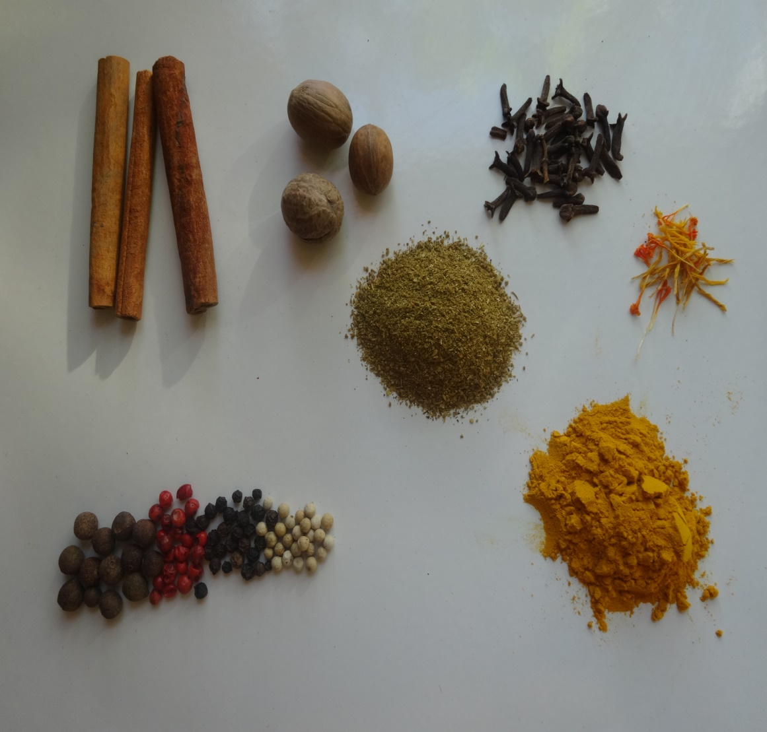
Специи ( корица, мускатный орех, гвоздика, шалфей, куркума, различные виды перца, горчица, зира и т.д.)
Ещё когда человечество не знало об антибиотиках, люди замечали, что те кто употреблял специи реже заболевали.
Современные учёные установили, что в специях содержится множество различных витаминов, природные антибиотики (противовоспалительные вещества), которые не вызывают побочных эффектов. Специи обладают противоопухолевым (против рака) действием.
Исследователи из университета в Сингапуре установили, что куркума улучшает работу памяти.

Slide 10
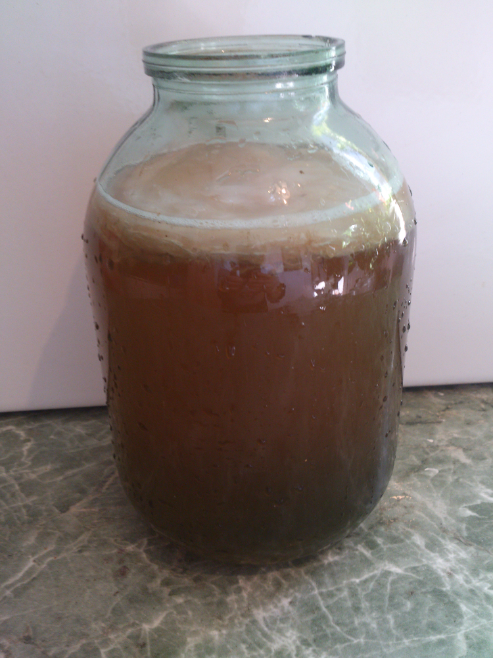
Домашняя « медуза» или чайный гриб
В нашу страну чайный гриб был завезён после русско-японской войны 1905 года. Если пить настой чайного гриба хотя бы 2-3 раза в неделю по 100 грамм вы навсегда забудете об ангине. Обладает бактерицидным действием, улучшает пищеварение, имеет косметические свойства (прекрасно борется с угрями)

Slide 11
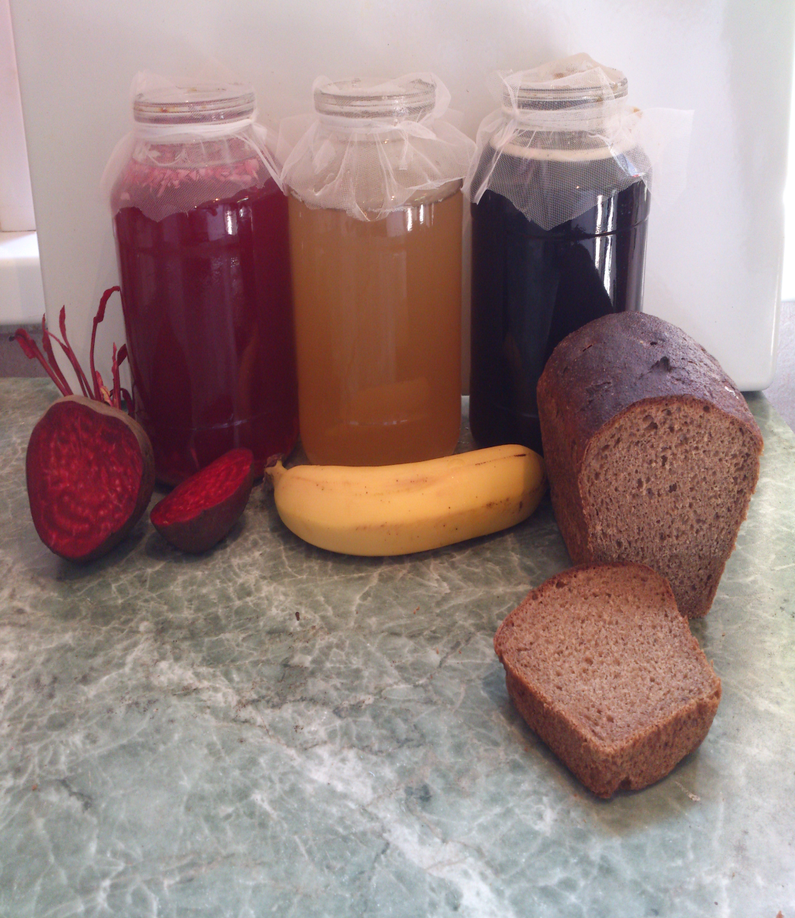
Квасы
Квасы можно делать на различных растениях и продуктах. Например, на свёкле, на бананах, на сухарях из ржаного хлеба.
Квасы надёжно закисляют организм, не дают развиваться болезнетворным микробам, заряжают бодростью и энергией. У наших предков квас был на каждом столе и в богатых семьях и в бедных.

Slide 12
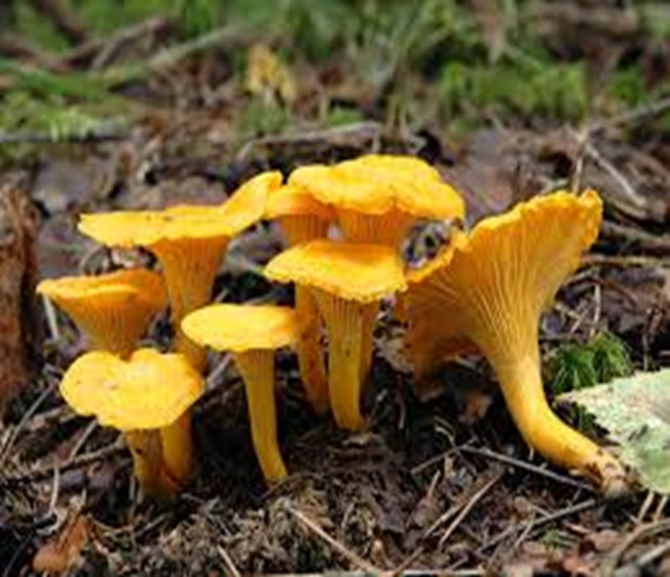
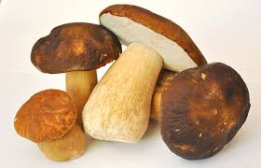
Грибы
Очень ценным продуктом являются грибы. Например лисички. Если в грибной сезон добавлять один гриб в салат, а зимой иногда посыпать еду порошком из высушенных лисичек, у человека никогда не будет паразитов (глистов)в организме.
По исследованиям американских учёных ( известные геронтологи: Майкл Ройзен, Ульрих Штрунц, Мехмет Оз) употребление белых грибов продлевает молодость и замедляет старение.
Солёные грузди способствуют стимулированию иммунитета, увеличению числа молодых клеток в организме (доктор Б. Болотов)

Slide 13
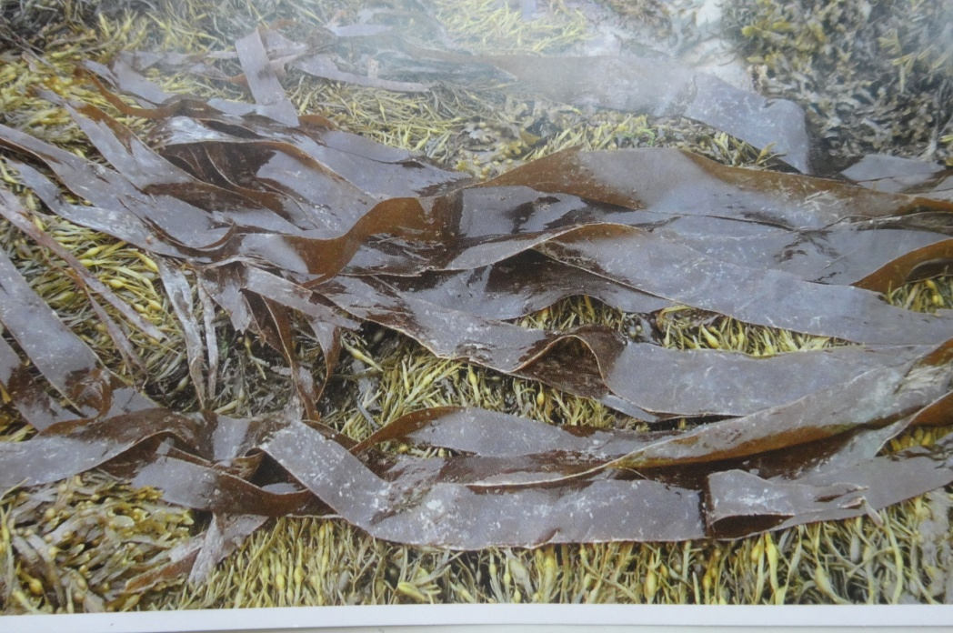
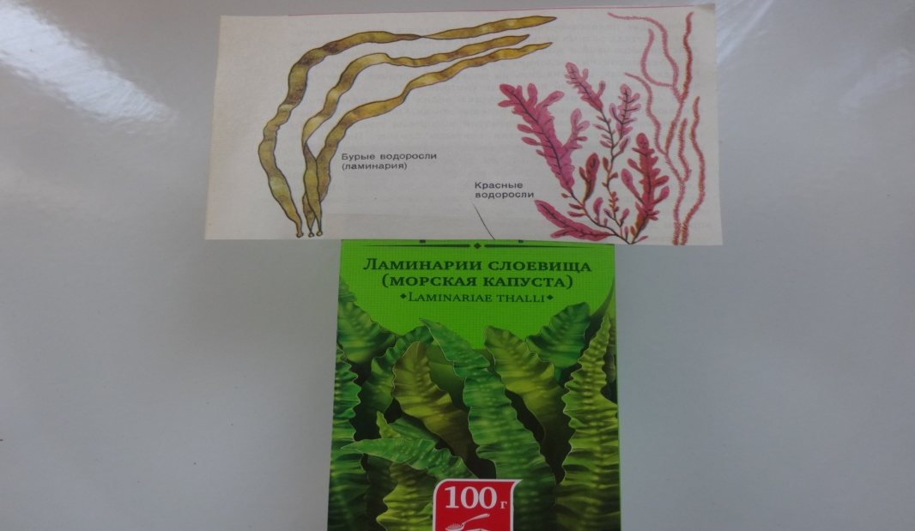
Морская капуста
Морская капуста имеет в своём составе очень хороший набор микроэлементов и витаминов. Главное лечебное действие морских водорослей связано с наличием органического йода.1 грамм сухого порошка морской капусты возмещает суточную норму йода. У человека не будет болезней обмена веществ. Не будет ожирения.

Slide 14
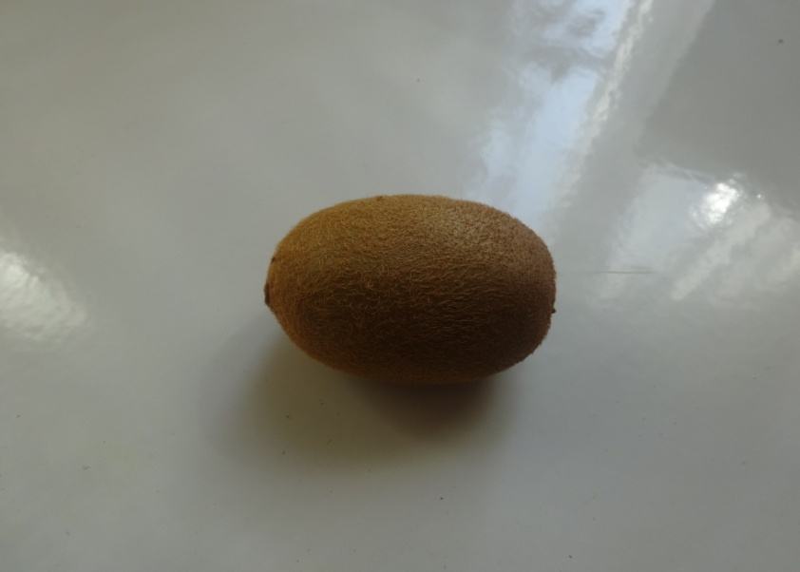
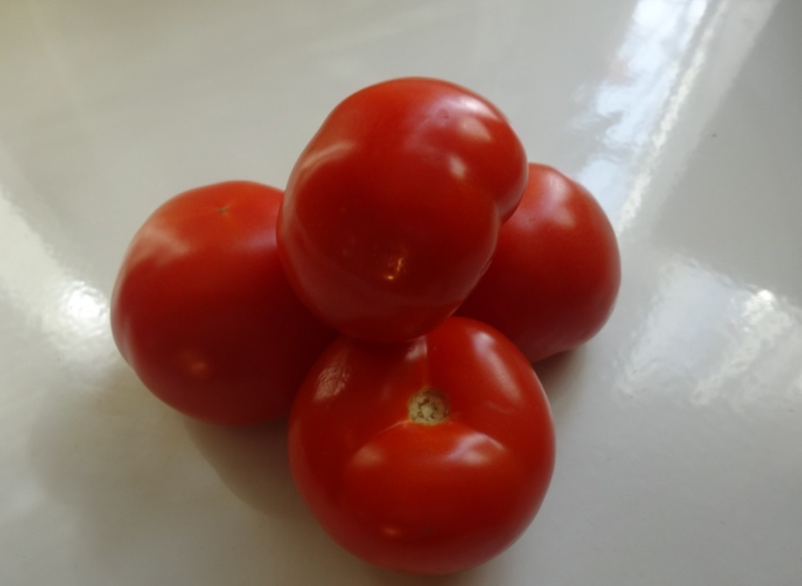
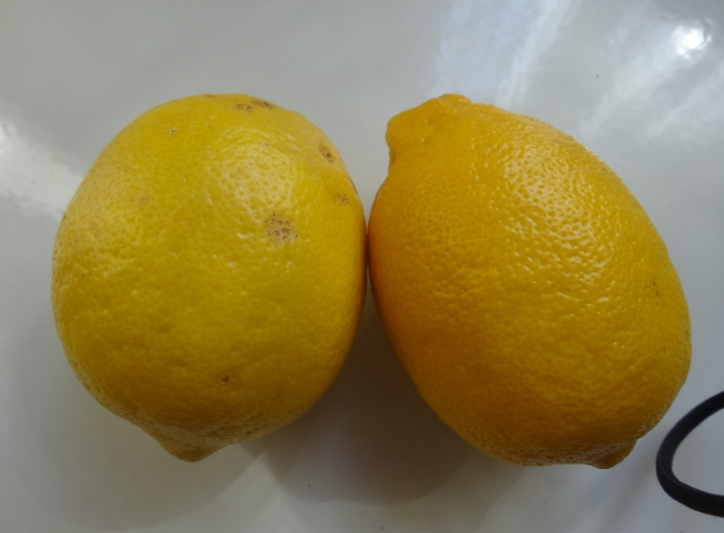
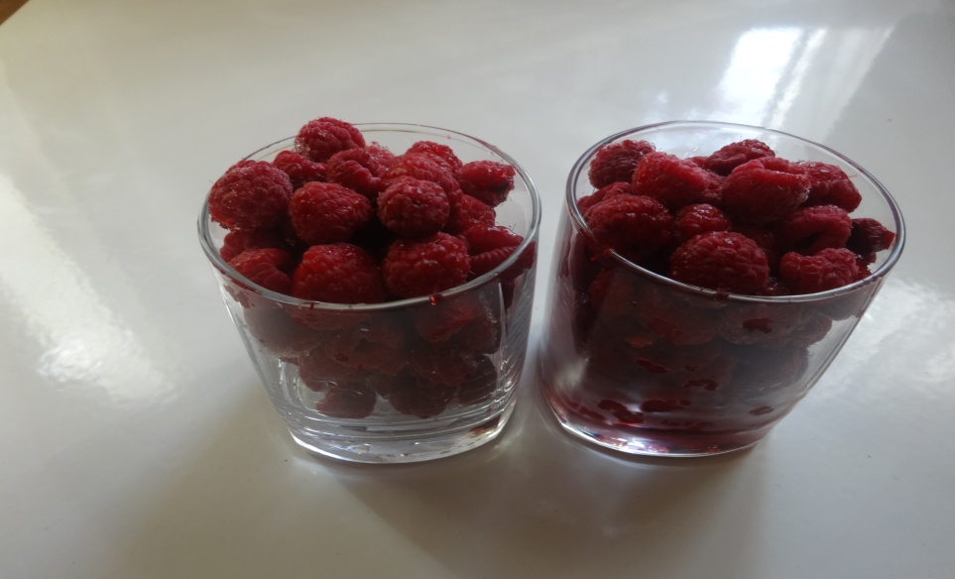
Ещё один «волшебный» продукт -киви
Суточная доза витамина С в 1 плоде киви. Столько же как в 400 граммах помидоров, или в 200 гр. лимонов, или в двух стаканах малины.
Витамин С один из главных витаминов. Он находится в лейкоцитах – важнейшем элементе имунной системы ( защита от инфекций, онкологии) При недостатке витамина С наступает упадок сил, боли в мышцах, суставах, разрыхляются дёсны.

Slide 15
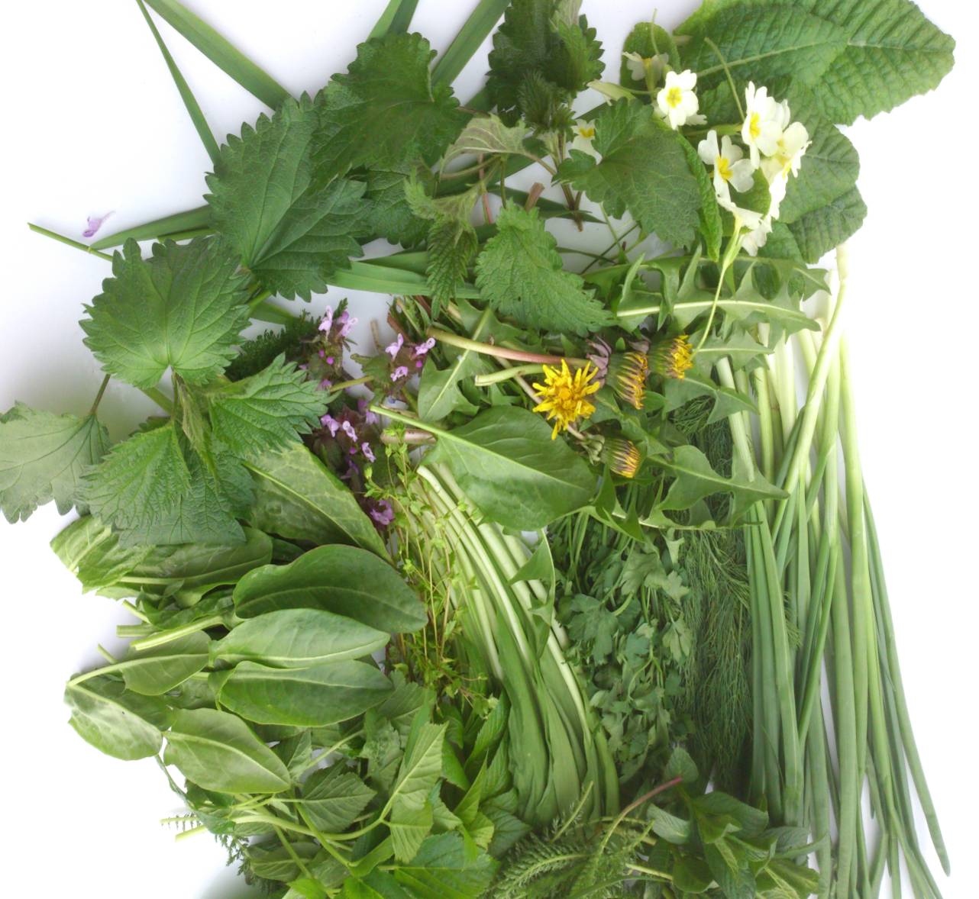
Дикорастущие растения, чеснок, лук.
Наши предки ещё 150 лет назад употребляли в пищу около 700 растений. И полностью восполняли потребности организма в микроэлементах и витаминах
Древние египтяне считали чеснок волшебным, поскольку он отгонял «чуму» так называли тогда все инфекционные болезни

Slide 16
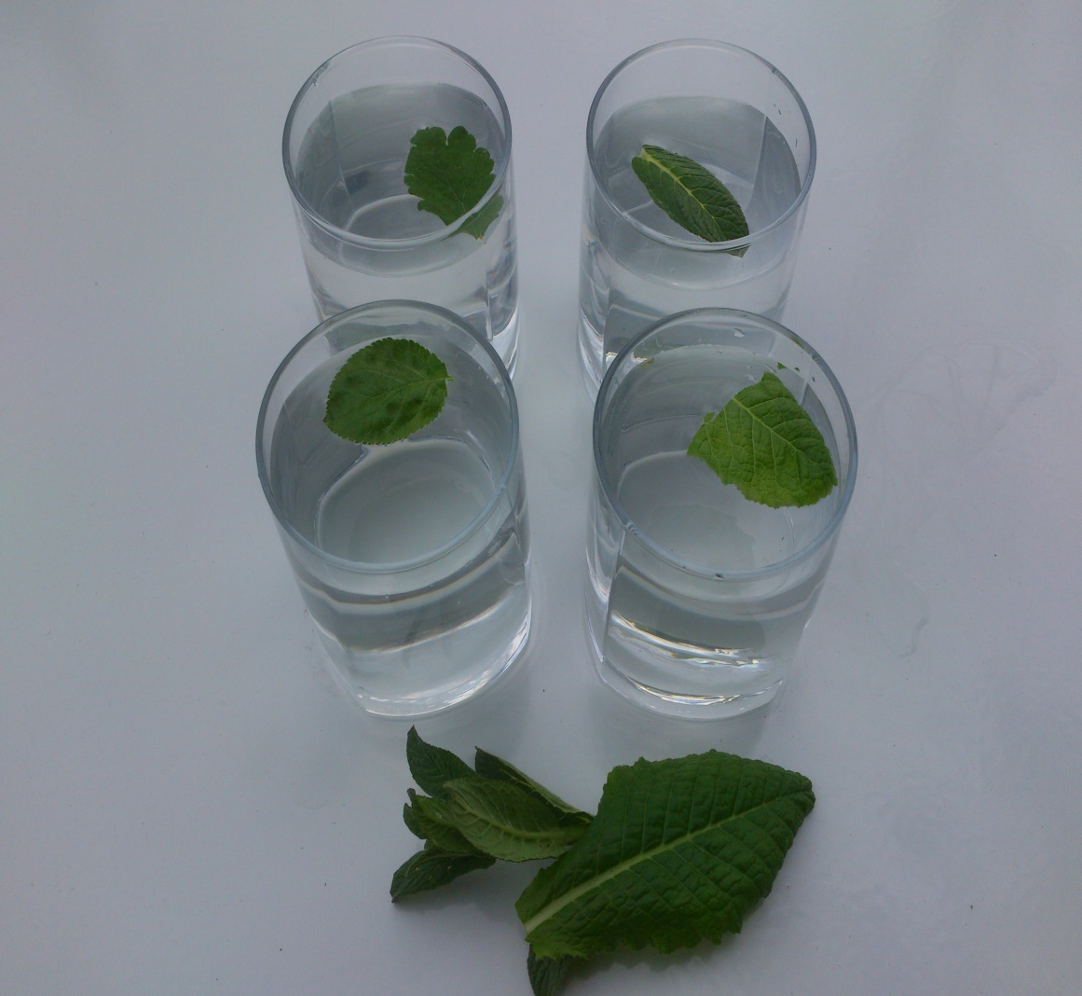
Чистая вода
Чистая вода нужна организму для полноценных обменных процессов. Если взять любой живой листок ( яблони, петрушки, смородины, одуванчика, подорожника и т.п.) опустить его в стакан с водой на 5 часов, то вода становится вкусной как родниковая. Это и есть «живая вода» –великая природная сила.
Не надейся на «волшебную таблетку», а вот «волшебные продукты» помогут быть здоровым

